Slide 1
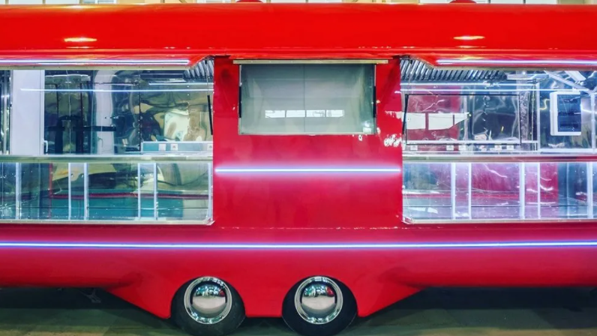
ФУДТРАК “TEA SHOT”
АНОО ВО Центросоюза РФ «Сибирский университет потребительской кооперации» (СибУПК)
Г.Новосибирск, 2022г

Slide 2
Команда
Коняшкин Олег Олегович,
Лоскутов Дмитрий Андреевич,
бакалавры, направление 19.03.04, 2 курс.
Руководитель :
Березовикова И. П.,
д-р биол. наук, профессор

Slide 3
Цель
Цель создать предприятие общественного питания, нацеленное на восполнение дефицита витаминов у жителей г.Новосибирска.

Slide 4
Задачи
Определить основные проблемы потребления витаминов в Сибири
Разработать концепцию предприятия питания, направленного на восполнение недостатка витаминов

Slide 5
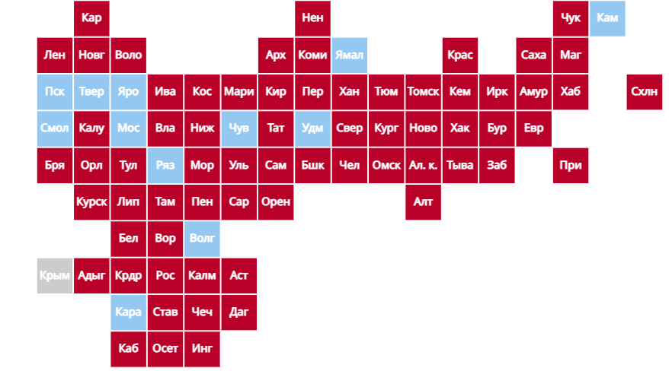
Проблемы, на решение которых направлен проект
Общие закономерности витаминного статуса*:
Самым распространенным является дефицит витамина D.
Недостаток витаминов группы В у взрослого населения по-прежнему встречается значительно чаще, чем недостаточность витаминов С, А и Е, обнаруживаемая в начале 2000-х годов.
Наиболее частыми сочетаниями являются дефициты витаминов D, В₂ и каротиноидов.
Выявлены группы лиц, недостаточно обеспеченных другими витаминами: витамином Е (работники вредных производств, студенты вузов), фолатами (студенты, больные ожирением), витамином В₁₂ (вегетарианцы).
*Коденцова В.М., Бекетова Н.А., Никитюк Д.Б., Тутельян В.А. Характеристика обеспеченности витаминами взрослого населения Российской Федерации. Профилактическая медицина. 2018;21(4):32‑37.

Slide 6
Идея проекта
Создание фудтрака, предлагающего чаи, обогащенные витаминами, дефицит которых наблюдается в регионе
Использование только биоразлагаемых пакетов
Использование сырья и витаминных премиксов отечественных производителей

Slide 7
Результаты анализа рынка
Целевой аудиторией данного проекта являются все слои населения Российской Федерации
На данный момент аналогичных предприятий не обнаружено
Конкурентами являются кофейни

Slide 8
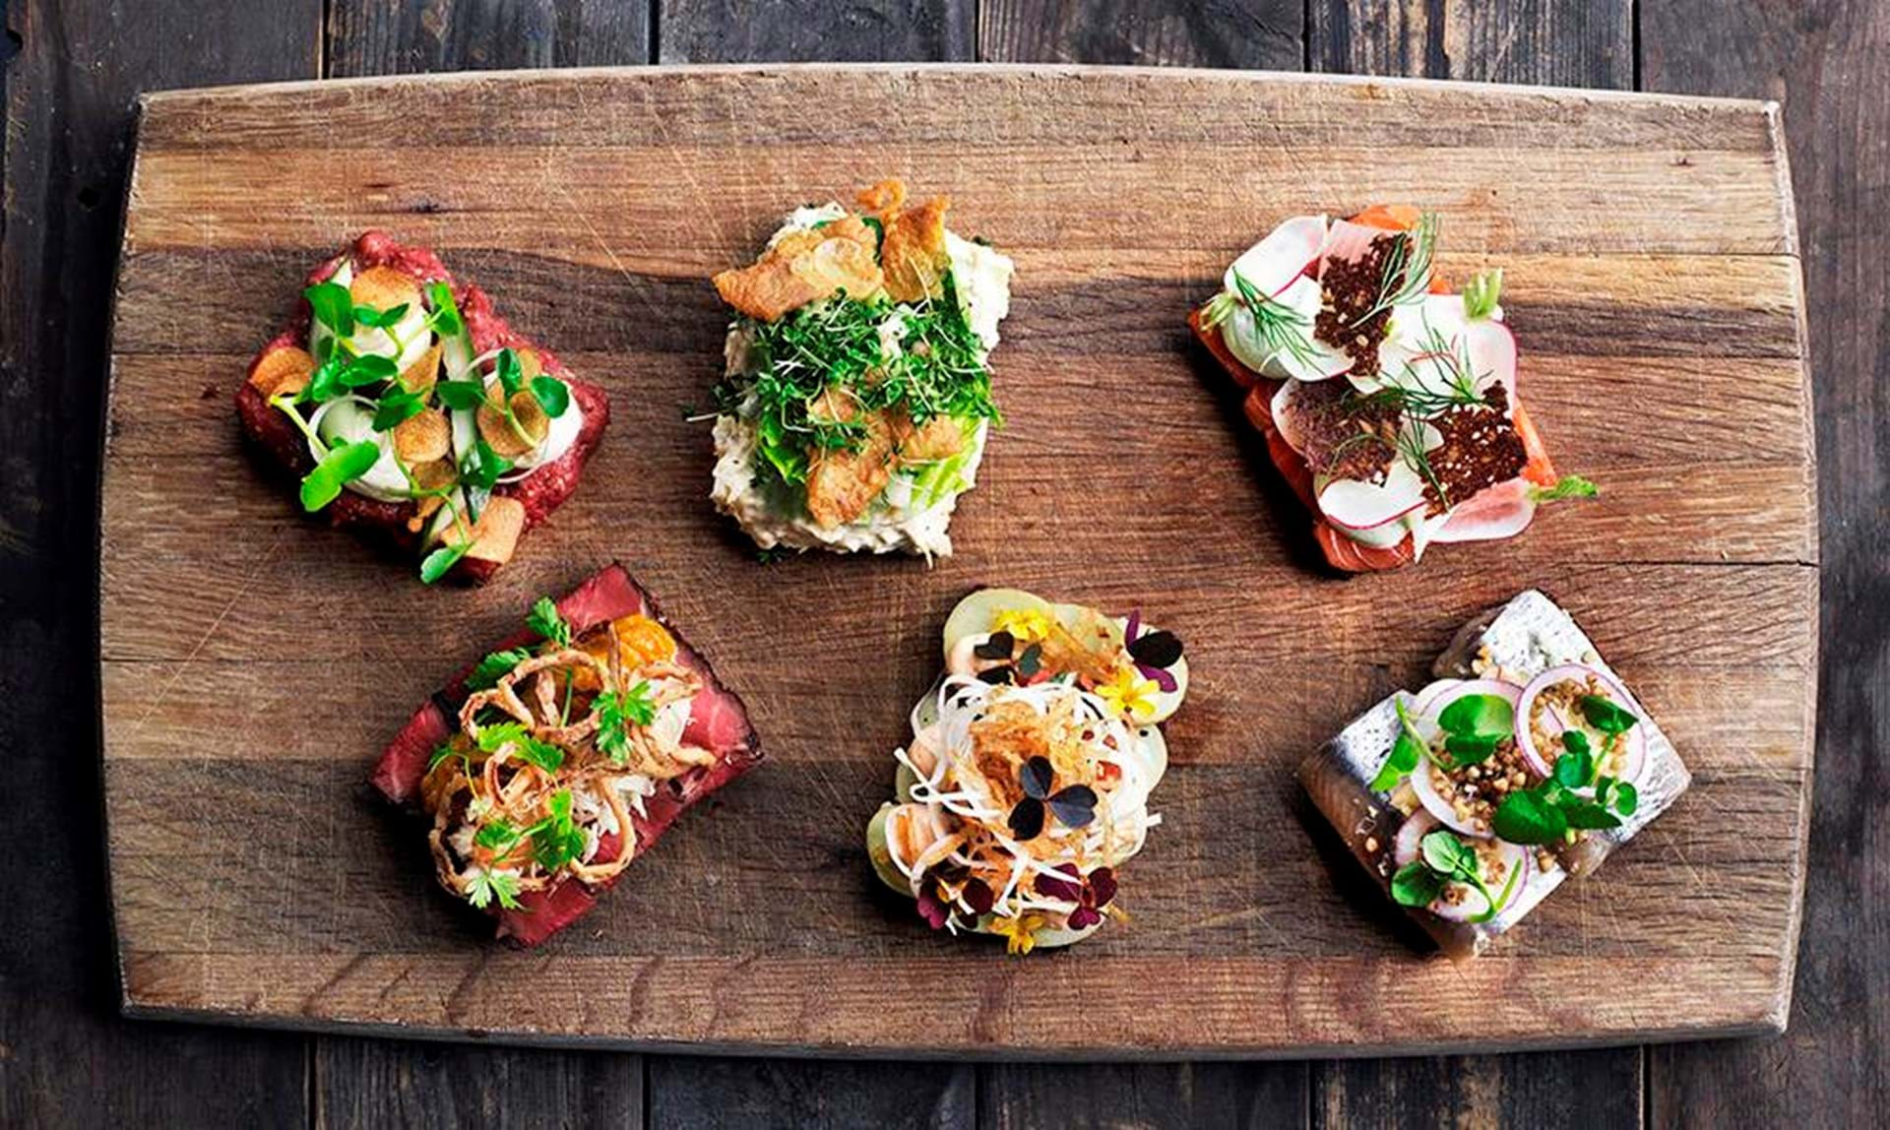
Результат
Меню фуд-трака: :
Сэндвичи: Конверт с тунцом; Сэндвич с сыром; Сэндвич овощной, Сэндвич с лососем.
Печенье без сахара: Протеиновое печенье, Овсяное печенье, Флеп Джек.
Шоколад в ассортименте.
Натуральное мороженое.

Slide 9
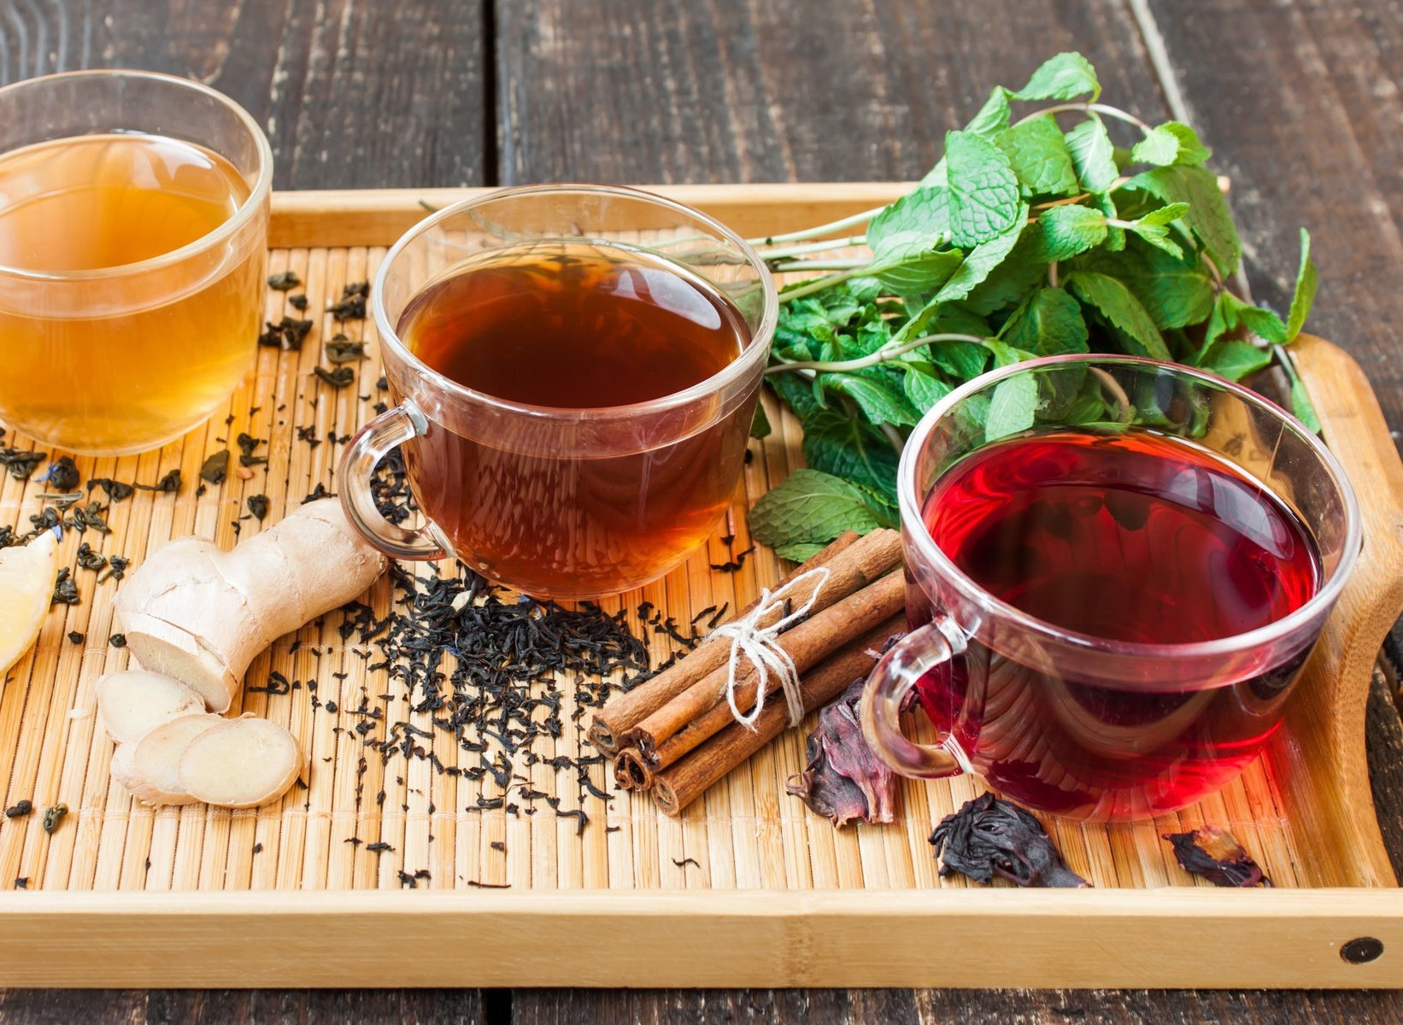
Конструктор Чая
Вы выбираете чай : Иван чай, Улун, чёрный,Травяной чай,каркаде.
Наполнитель : Шиповник, цитрусовые, Имбирь, Ягоды, Мята, Мелиса .
Сладость: мёд, сахар, сахарозаменитель.

Slide 10
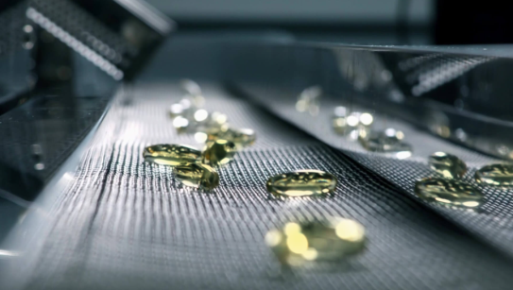
В меню есть чаи обогащённые комплексом витаминов.
Поставщиком витаминов является :
ЗАКРЫТОЕ АКЦИОНЕРНОЕ ОБЩЕСТВО “ЭВАЛАР” https://corp.evalar.ru/contract-manufacturing/

Slide 11
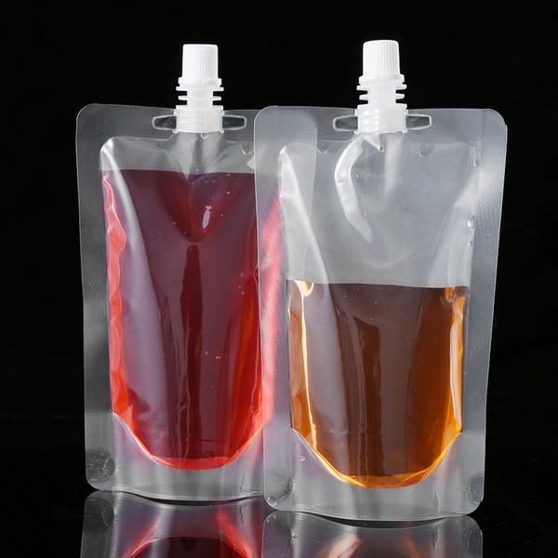
Инновация
Витаминизированные авторские чаи с сохранением полезных веществ.
Удобная биоразлагаемая упаковка с низкой себестоимостью (10р)

Slide 12
Этапы реализации
Определение целевой аудитории (изучение проблемы дефицита витаминов)
Составление меню с учётом дефицита витаминов
Выявление возможных рисков связанных с реализацией проекта
Расчёт количества ресурсов необходимых проекту
Продвижение проекта
Внедрение проекта в регионы

Slide 13
Смета расходов на блюдо (TEA SHOT)
Чай- 25р
Сахар (сахарозаменитель)- 15р
Вода- 5р
Витаминный комплекс- 10р
Упаковкачайная- 10р
Набор вилка, ложка, палочки, салфетка- 4р
Аренда food-truck- 9р
Фонд оплаты труда- 21р
Налог- 3,5р
Хозяйственные расходы- 4,5р
Итог: 107р

Slide 14
Окупаемость
В среднем себестоимость блюда 107р, цена его продажи 210р, наценка составляет 103р.
При средней продажи 2 000 блюд в неделю прибыль получается 206 000.
Стартовые инвестиции равные примерно
1 000 000 окупаются за 5 недель.

Slide 15
Риски
Узкий сегмент рынка.
Конкуренция с известными кофейнями.
Большая вероятность не окупиться в поставленные сроки из-за высокой конкуренции.
Форс-мажоры в стране и мире

Slide 16
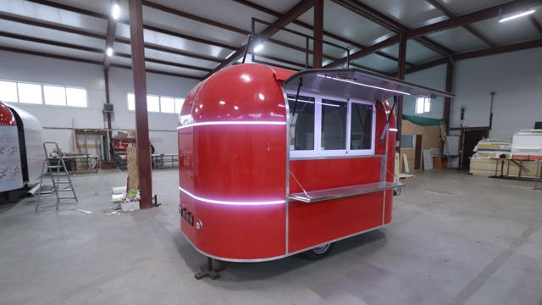
Добро пожаловать в чайный витаминный фудтрак!

